Slide 1
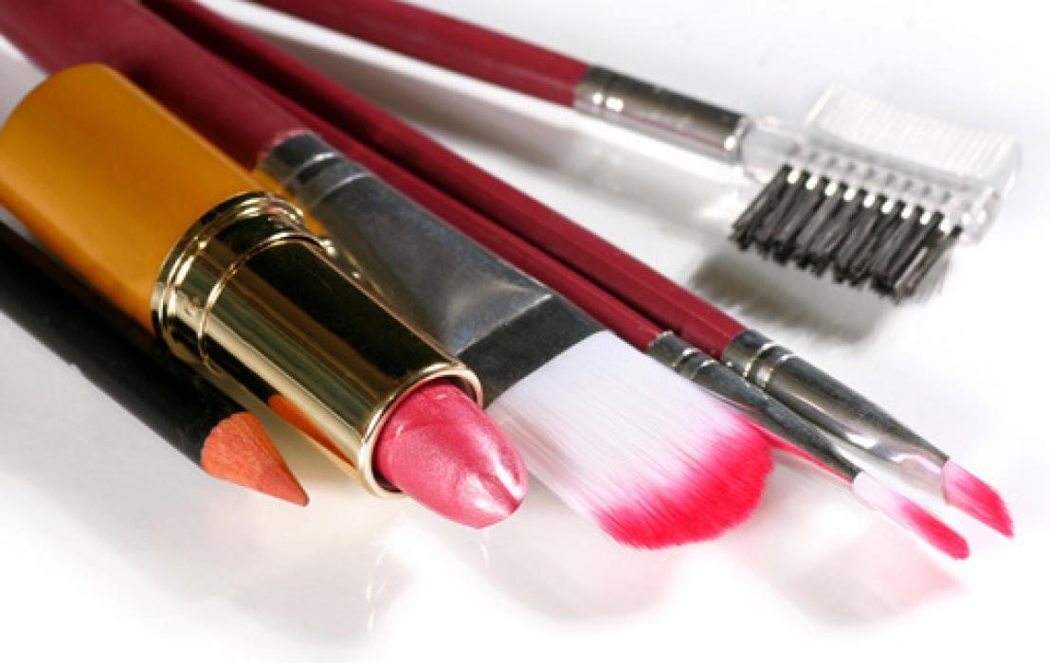
Автопортрет на каждый день
Макияж и прическа в практике дизайна

Slide 2
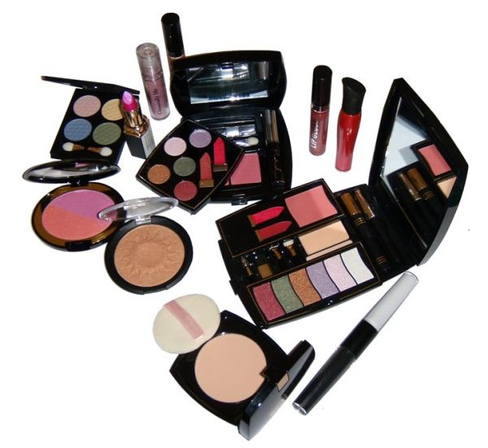
Многообразен мир современного макияжа и косметики!
Губная помада и пудра, тон для лица и тени для глаз – богатый инструментарий для создания желаемого образа. Как в жизни, так и на сцене.

Slide 3
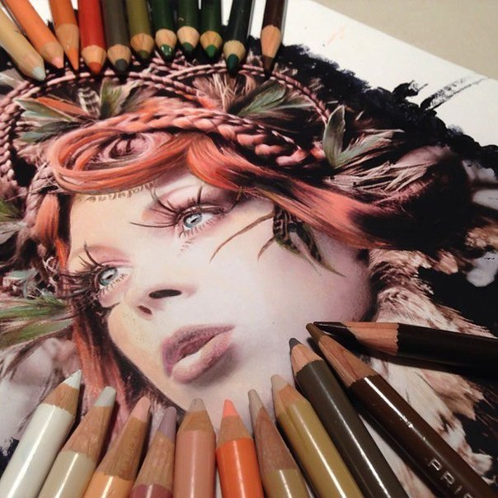
Грим и прическа в практике дизайна
ГРИМ (франц. grime, букв. - забавный старикан) - искусство изменения внешности актера (преимущественно лица) с помощью специальных красок (грима), пластических и волосяных наклеек, парика, прически и др.

Slide 4
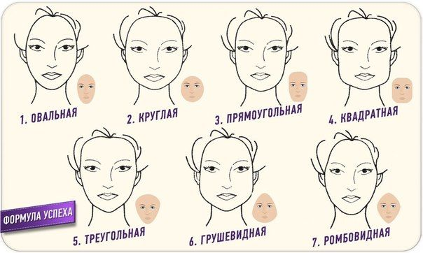

Slide 5
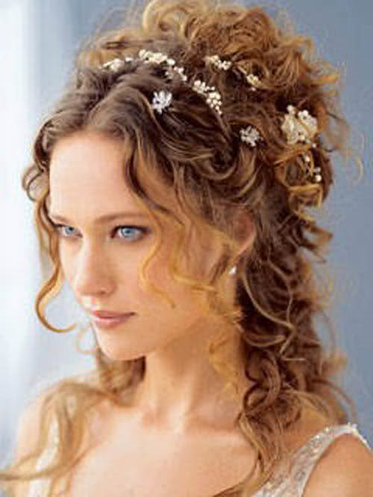
Причёска — волосы на голове человека, подстриженные и уложенные определённым образом, возможно,
с использованием ножниц, расчёски, машинки для стрижки волос, фена, геля и т. п. Является конечным продуктом парикмахерского искусства.

Slide 6
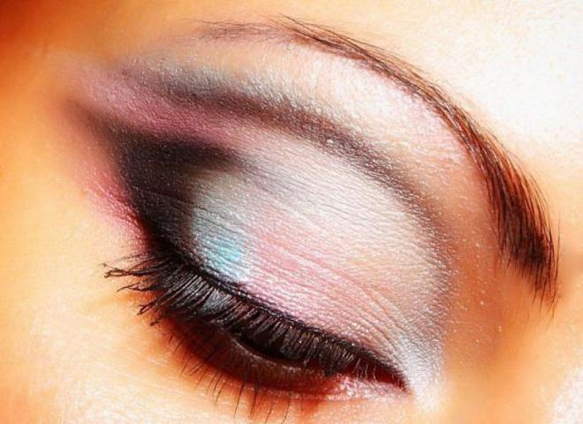
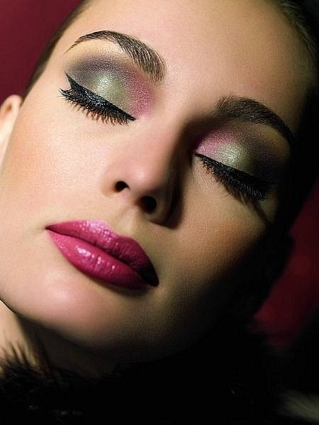
Макия́ж (фр. maquillage — грим, перекраска, подделка) — нанесение на кожу лица различных видов декоративной косметики с целью украшения, а также для маскировки существующих изъянов. Макияж является разновидностью грима. Специалист по макияжу — визажист.

Slide 7
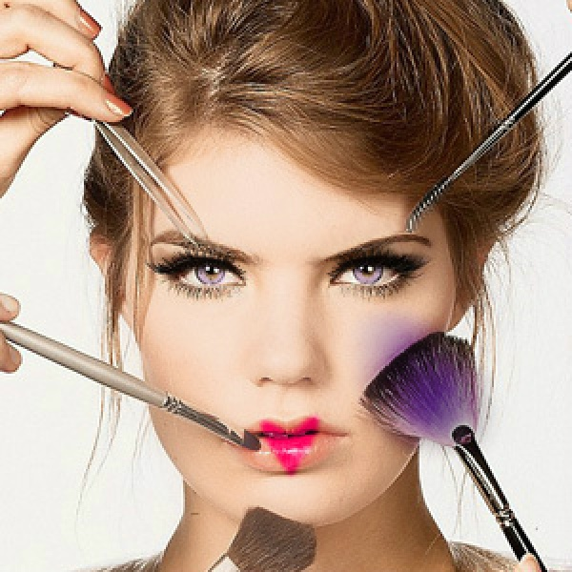
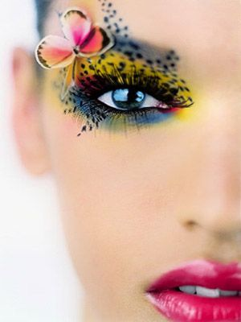
Профессионал должен знать, какие цвета и текстуры подходят под данный тип внешности, костюм, образ, уместны для данного времени суток, года, события. Визажист - это художник, но рисует он не на бумаге, а на лице или на теле.

Slide 8
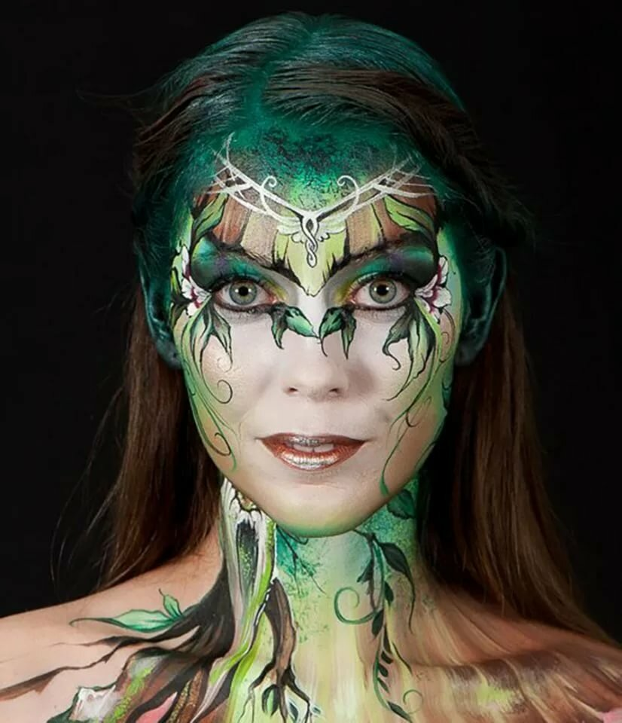
Боди-арт
(англ. body art «искусство тела») — одна из форм авангардного искусства, сложившееся в 1960-е годов. Главным объектом боди-арта становится тело человека, а содержание раскрывается с помощью невербального языка: поз, жестов...

Slide 9
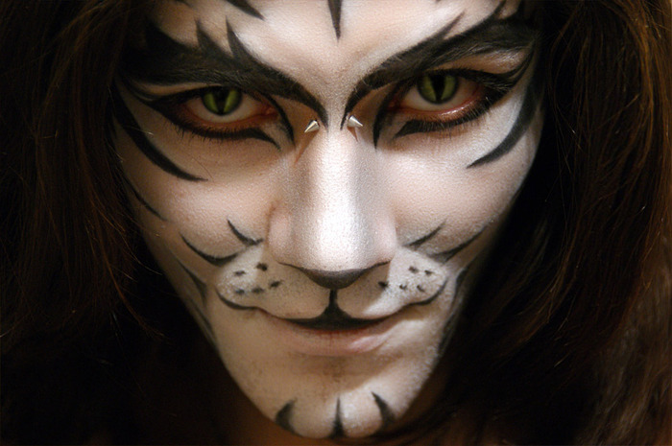

Slide 10
